Slide 1
保研本校分享
大一到大三应该做的准备
分享人：许文斌
时间：2025/5/16

Slide 2
北京理工大学计算机学院2024年推荐优秀应届本科毕业生免试攻读研究生工作办法
https://cs.bit.edu.cn/tzgg/e6feded95c714af98660641f9ed5efe2.htm

Slide 3
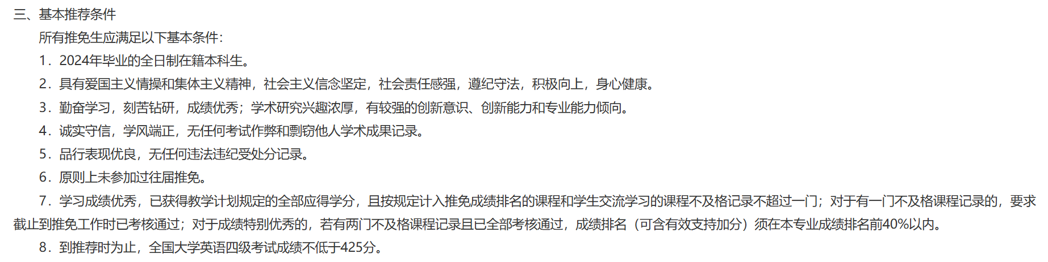
基本推荐条件

Slide 4
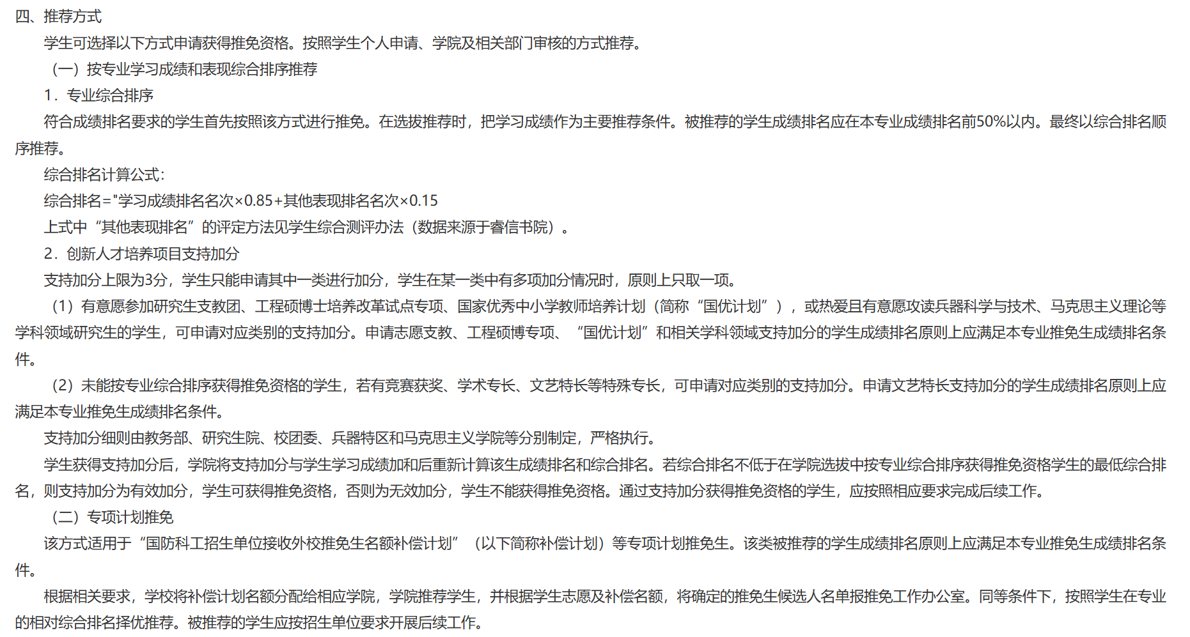
推荐方式

Slide 5
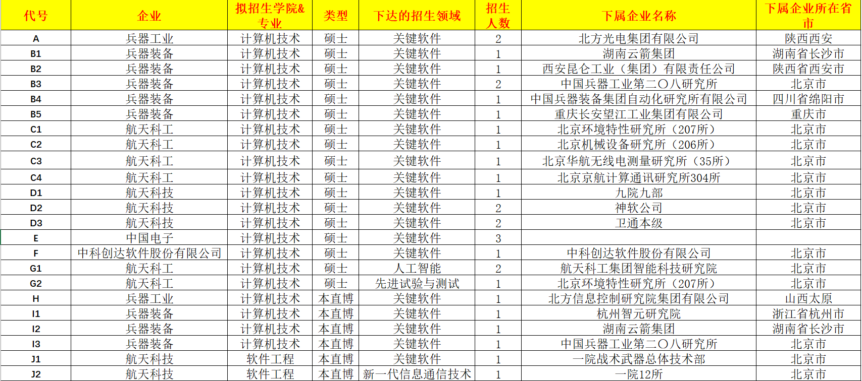
校企联培企业名单（2024届）
研究生在学校待一年，在企业待两年

Slide 6
国优计划
大四（18学分）和研究生需要上教育学的课程
研究生期间需要考科学技术教育教资
会比较忙

Slide 7
北京理工大学2023年竞赛获奖生、学术专长生推免奖励加分细则
竞赛加分
https://jwb.bit.edu.cn/tzgg/f4b89a1a3a8043ada8836506b09c52a8.htm

Slide 8
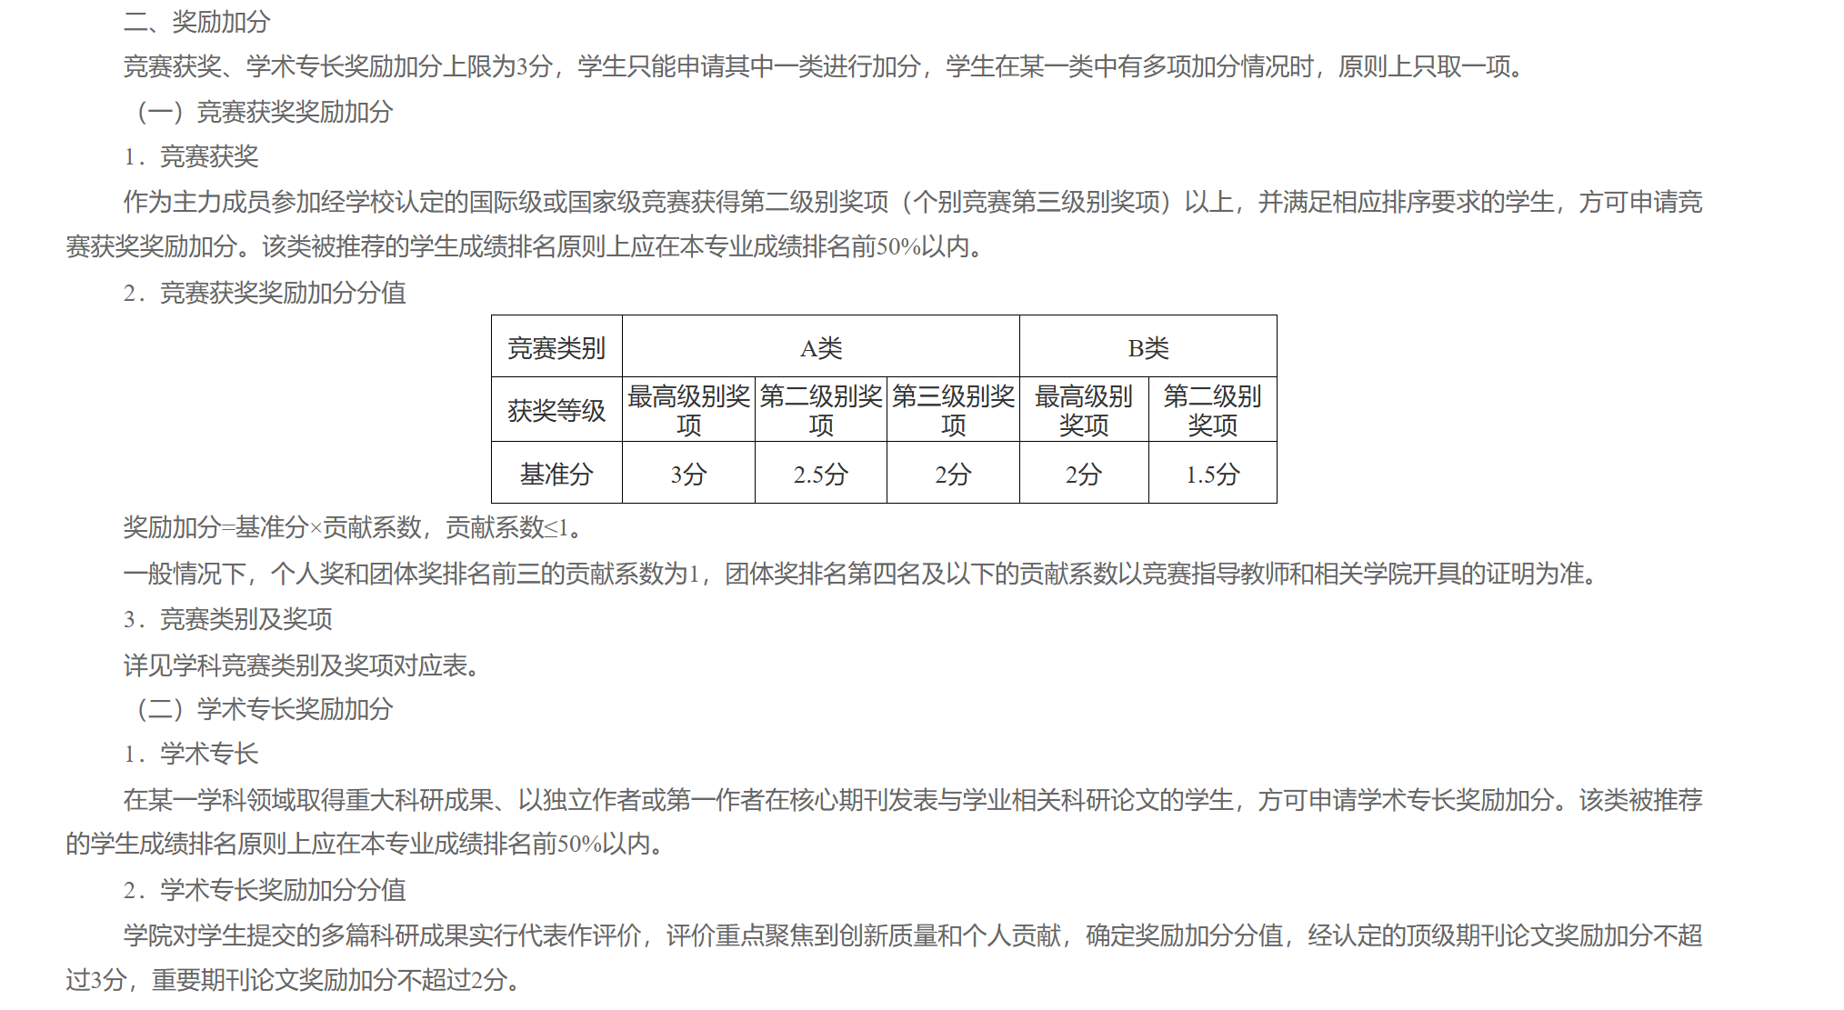

Slide 9
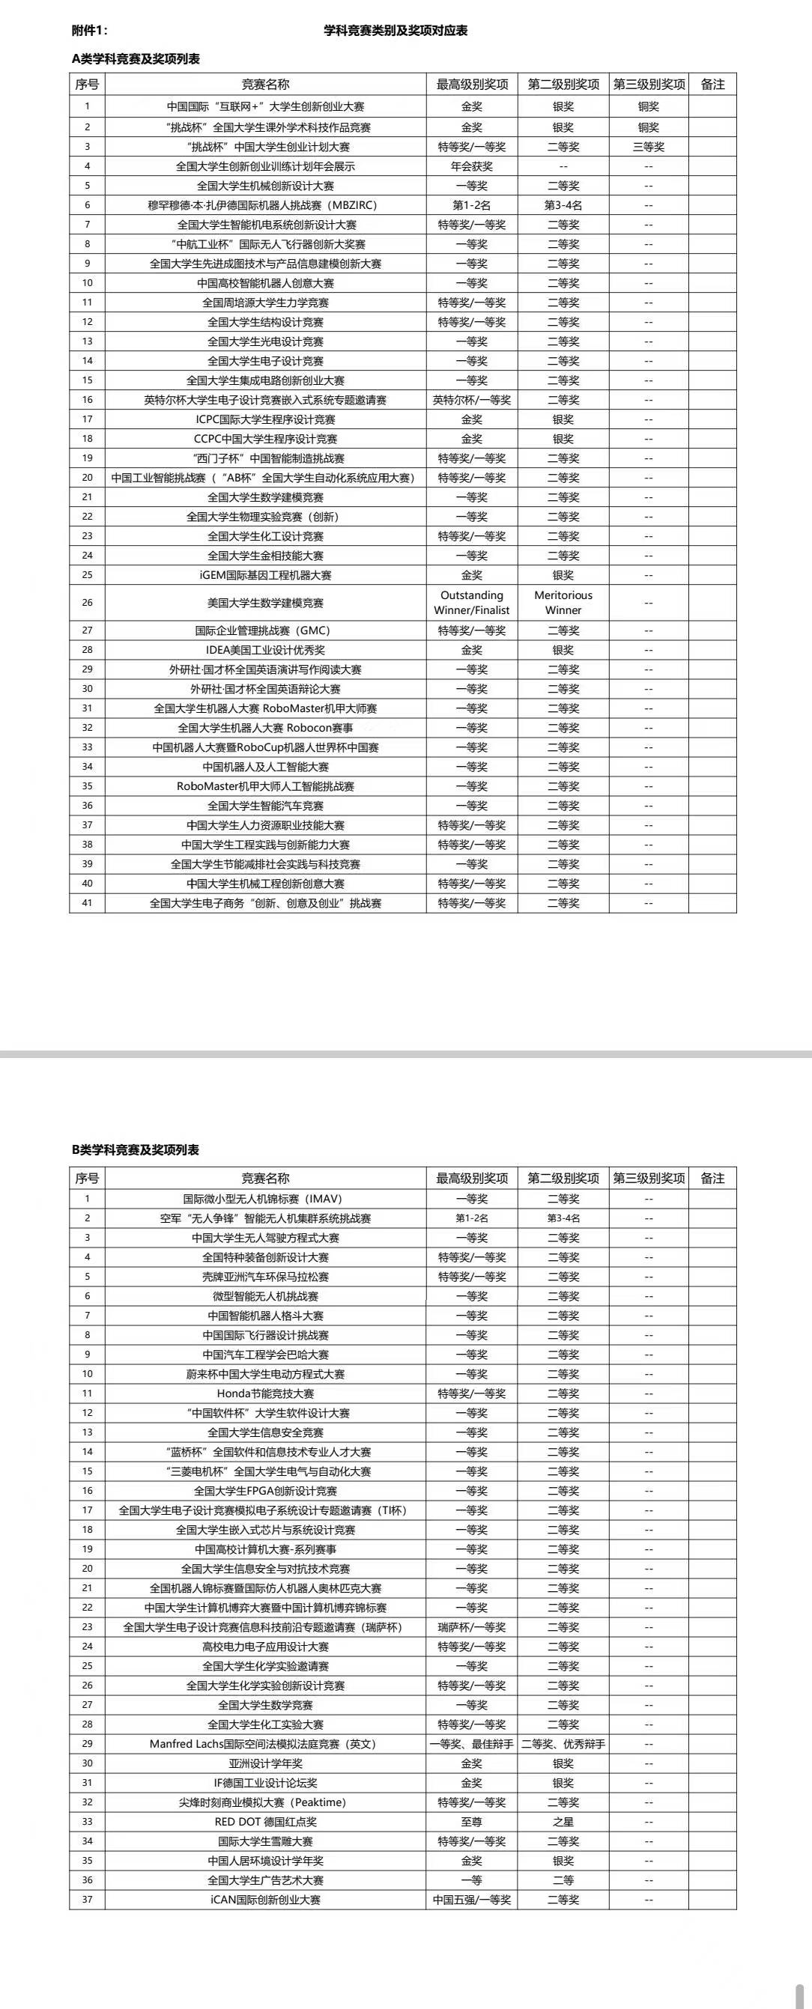

Slide 10
推免流程
成绩达到保研条件
参加保研复试
划分保研专业
填系统
计算机科学与技术
软件工程（两年）
计算机技术
智能数字表演
。。。

Slide 11
保研复试
英语听力
英语口语
上机（四道题目，按样例给分，不难）
面试（最好准备一份简历，问的问题大多和你简历上的项目相关）

Slide 12
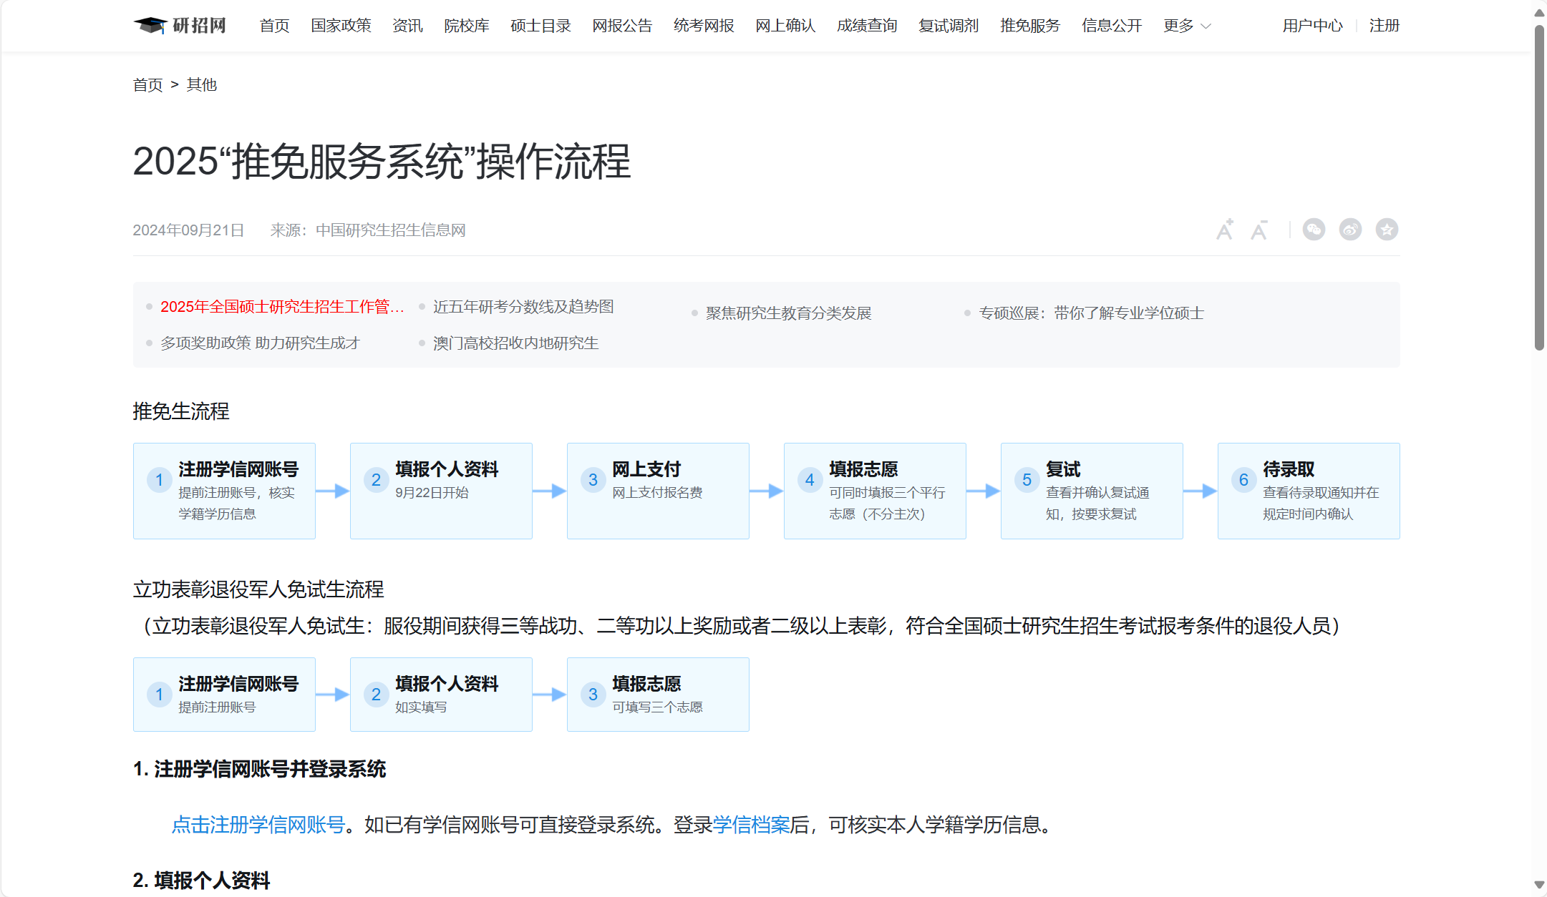

Slide 13
成绩要弄 综测也要搞

Slide 14
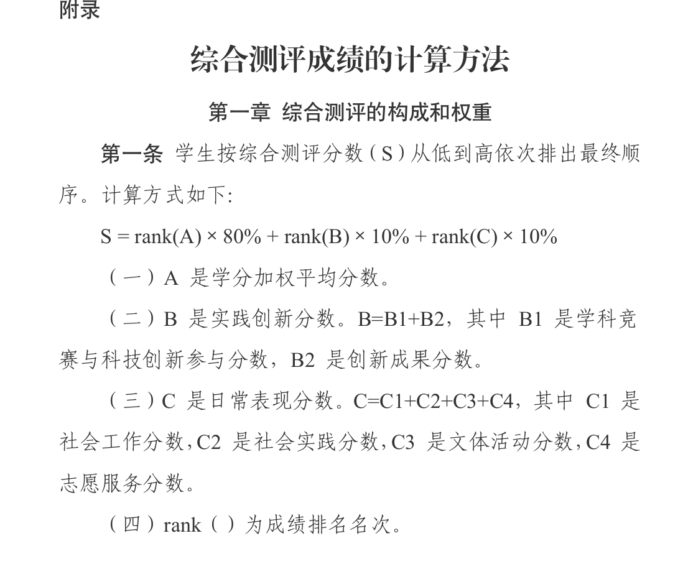
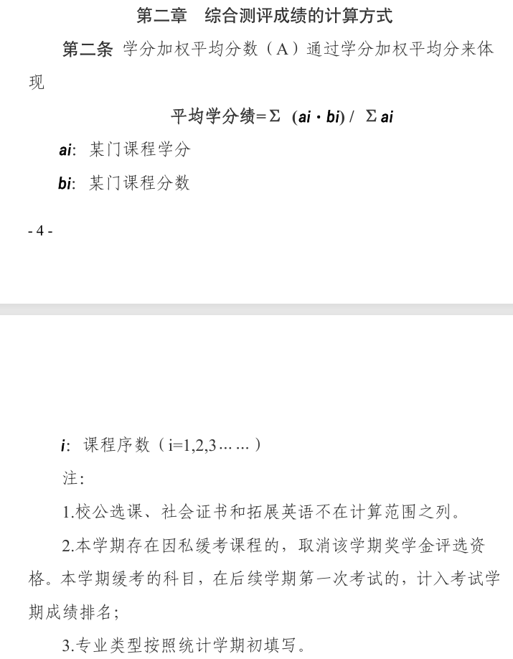
综测计算方法

Slide 15
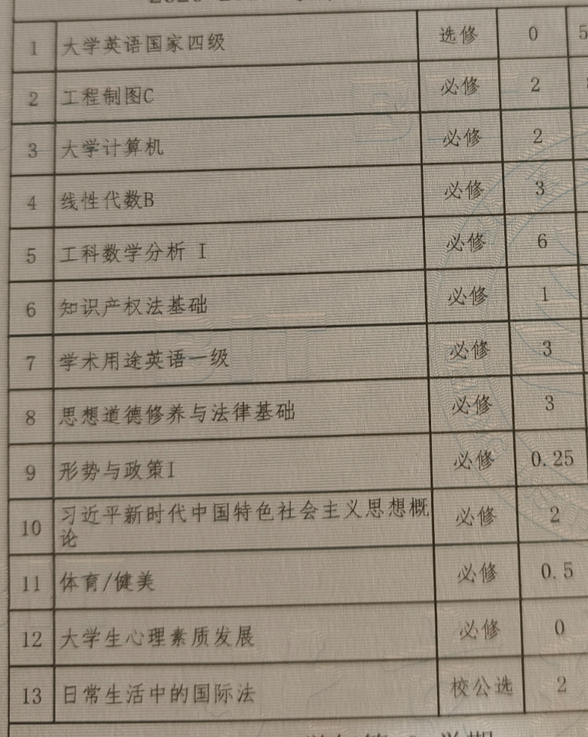
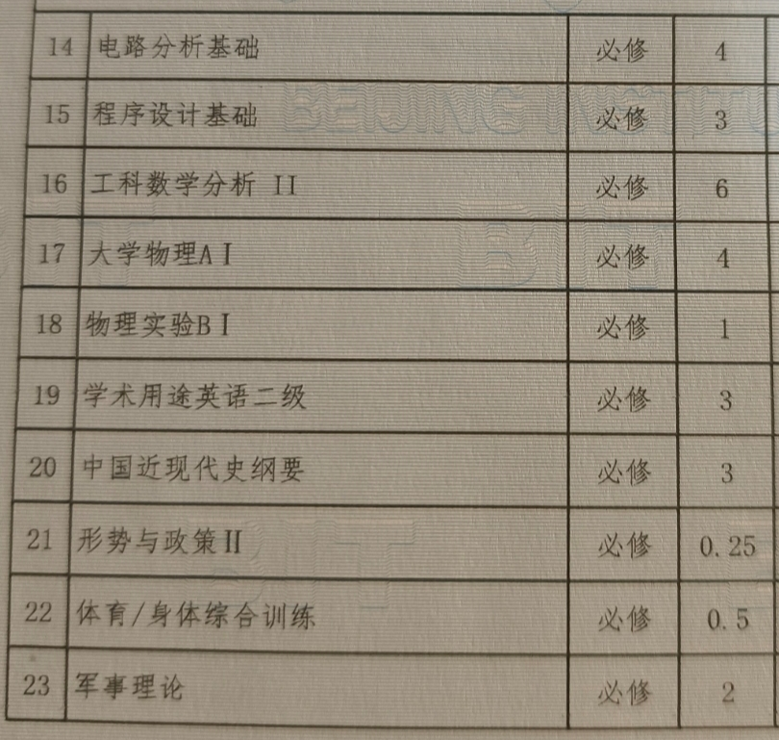
大一：稳抓成绩

Slide 16
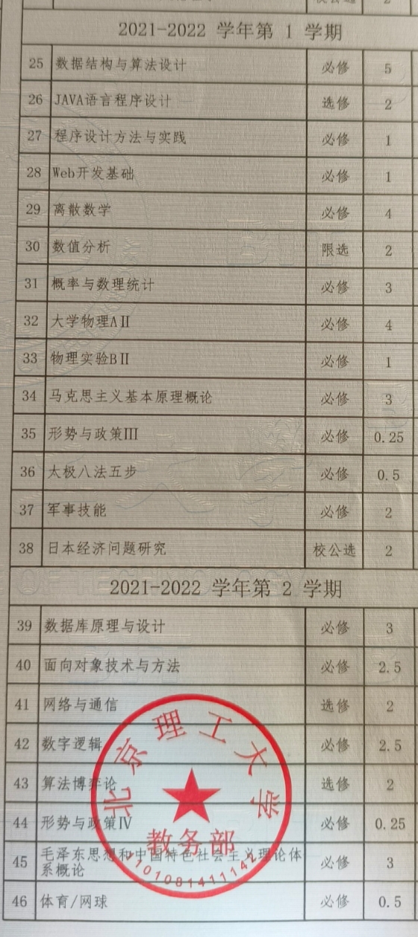
大一：稳抓成绩

Slide 17
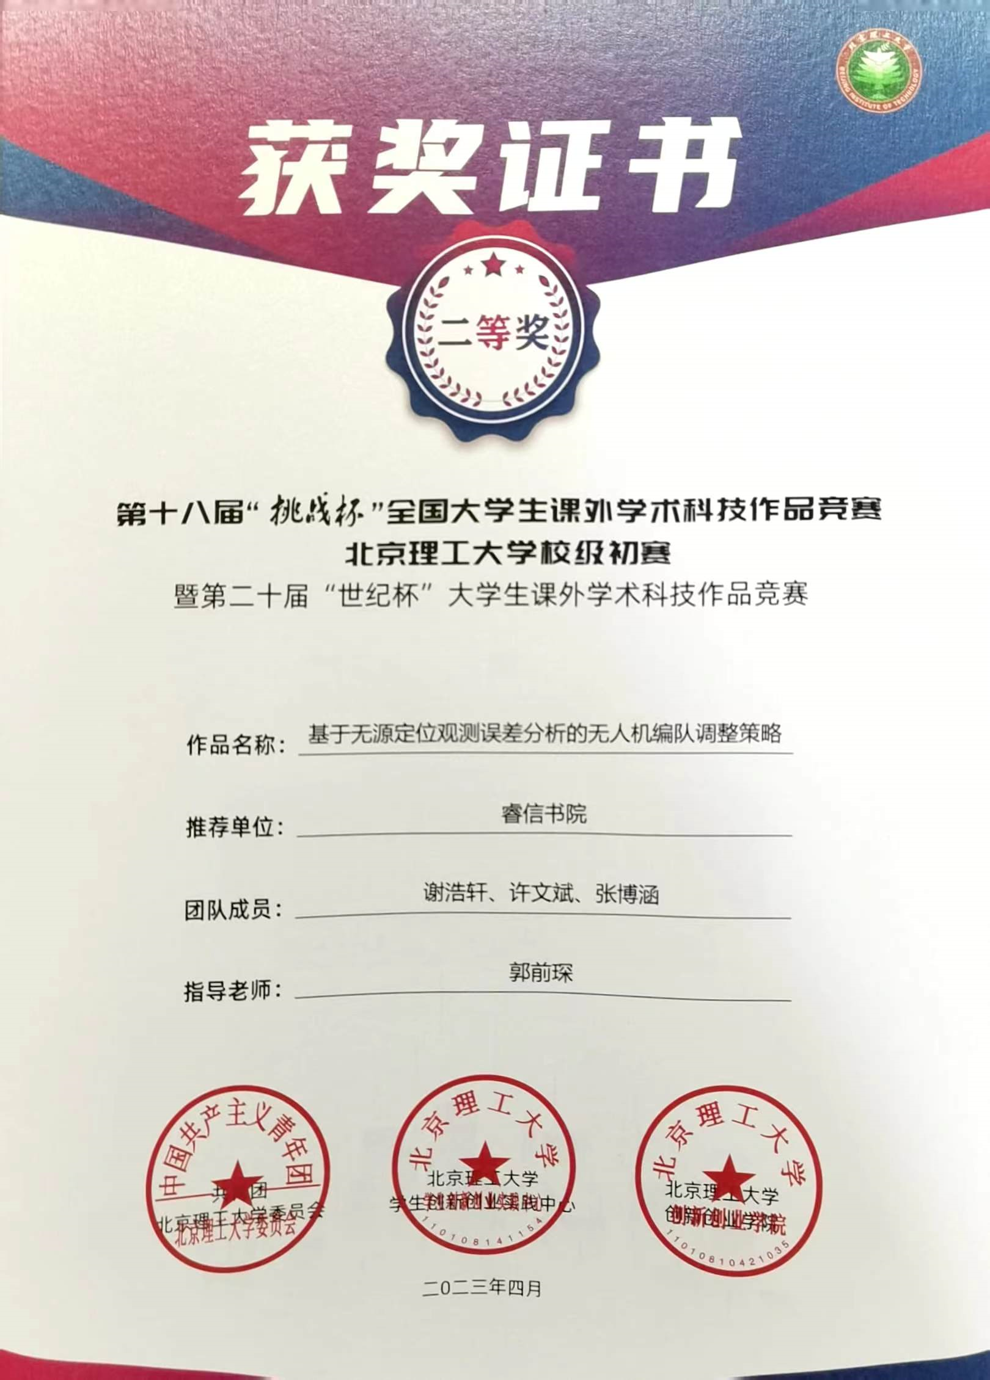


大二：搞竞赛

Slide 18
大三：接触科研
可以提前了解自己感兴趣的方向
感受做科研的感觉，判断自己适不适合做科研

Slide 19
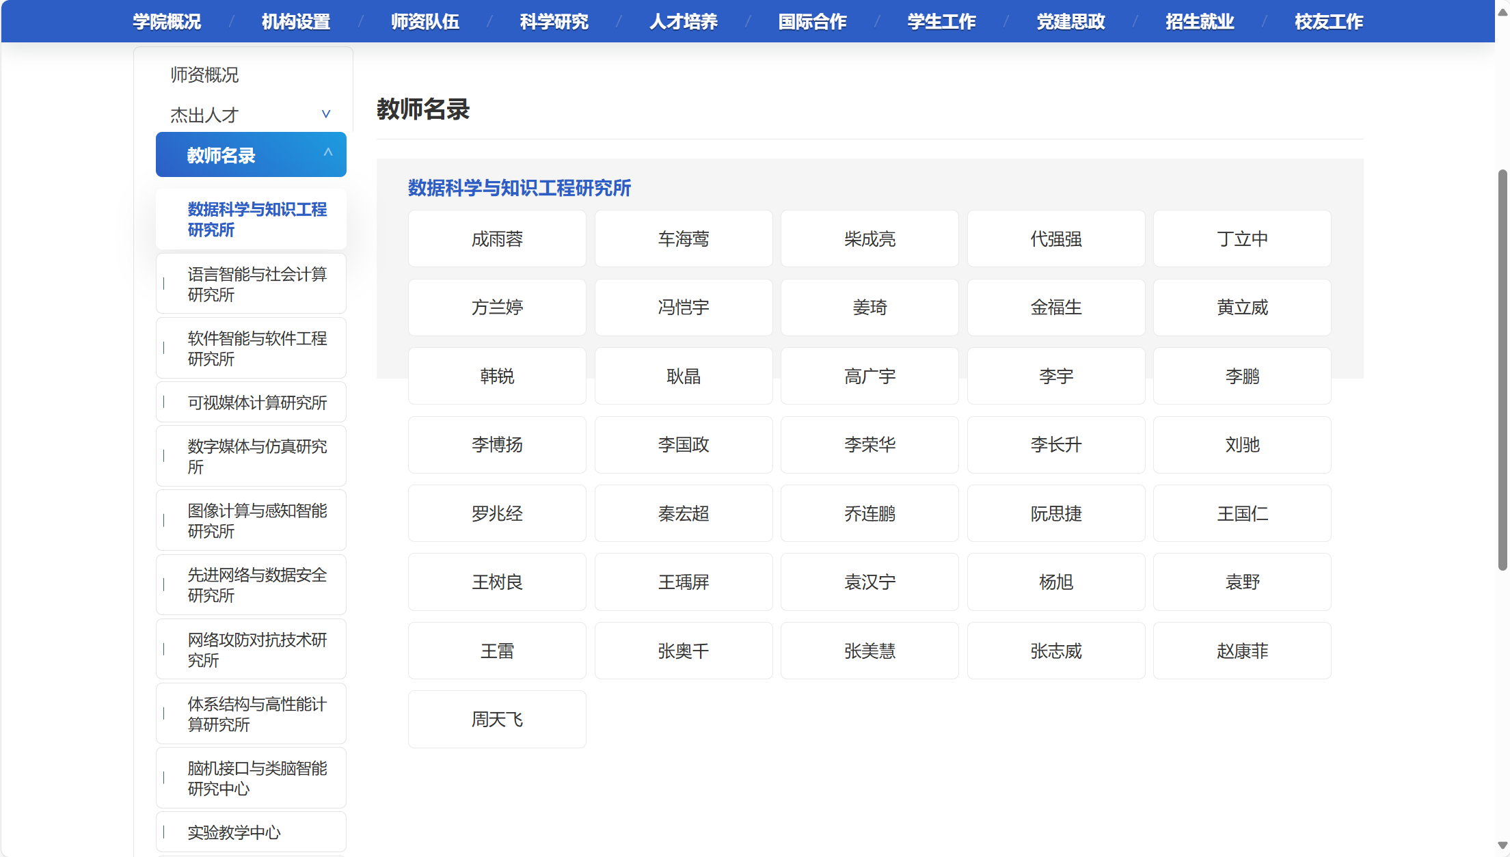
保研之后
不急着选导师，可以先选实验室
可以考虑未来的方向：就业？科研？

Slide 20
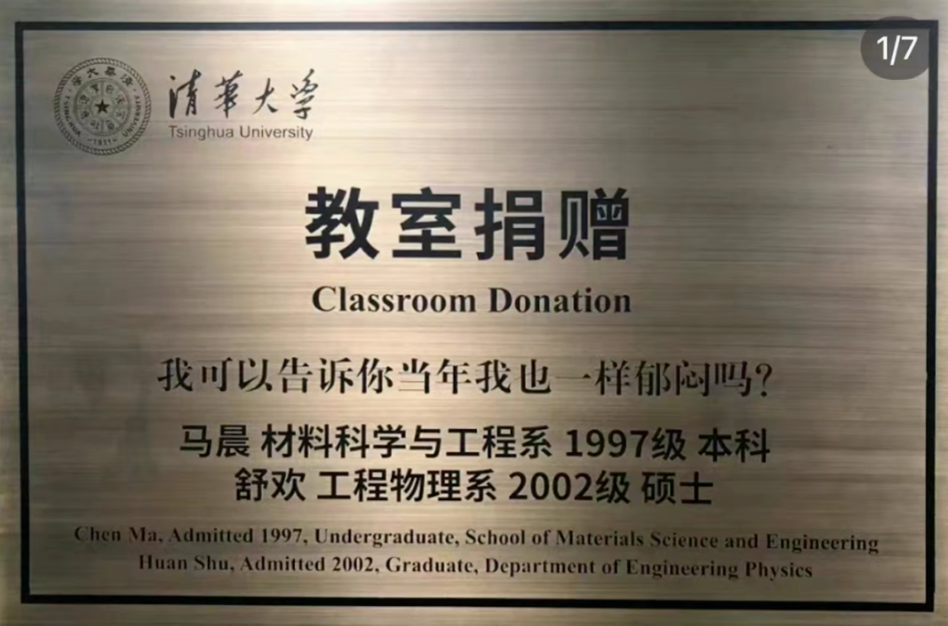
但行好事 莫问前程

